Slide 1
Муниципальное бюджетное дошкольное образование учреждение
детский сад №1 «Ромашка»
«Труд и терпение превращаются в умение»
Подготовила воспитатель:
Козинская Е.С.
ст.Егорлыкская 2018 год

Slide 2
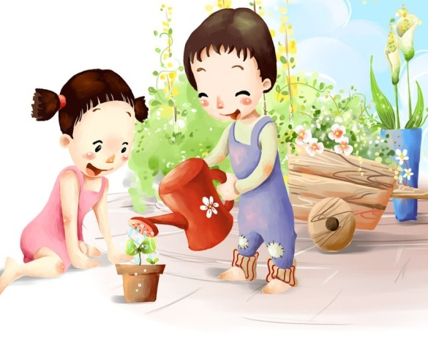
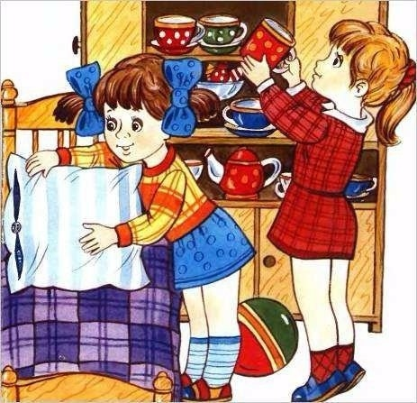
Проектная деятельность по трудовому воспитанию
В группе раннего возраста

Slide 3
Великий русский педагог К.Д. Ушинский утверждал,
что «материальные плоды трудов составляют человеческое достояние;
но только внутренняя духовная животворенная сила труда служит источником человеческого достоинства,
а вместе с тем нравственности и счастья».

Slide 4
Формирование позитивных установок к труду и творчеству:
Создавать условия для приобщения детей к доступной трудовой деятельности.
Организация трудовой деятельности детей в процессе которой формируются трудовые навыки организации работы, а также положительные взаимоотношения ребенка со взрослыми и сверстниками.
Поощрять интерес детей к деятельности взрослых
Воспитание правильного отношения детей к собственному труду, трудолюбие, готовность участвовать в любом труде, не избегая неприятной работы, стремление доводить начатое дело до конца.
Способствовать развитию элементарных навыков самообслуживания.

Slide 5
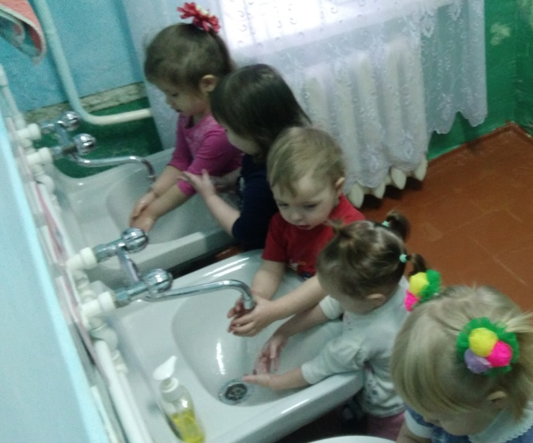
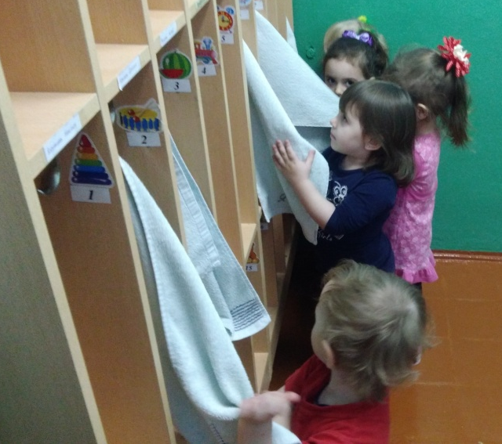
Виды трудовой деятельности:
Самообслуживание
Поддержание интереса к самостоятельность при овладении навыками самообслуживания

Slide 6
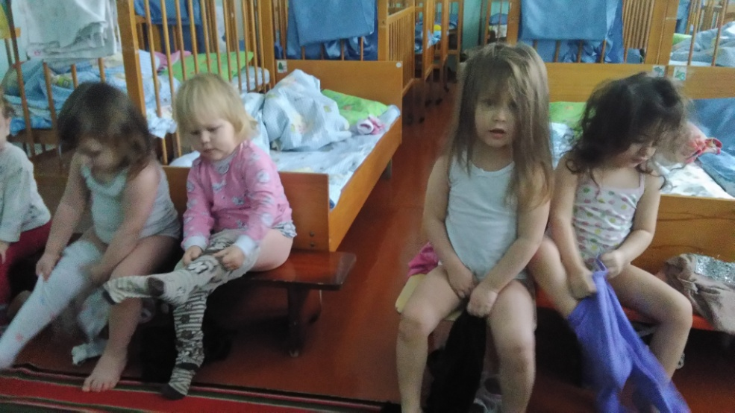
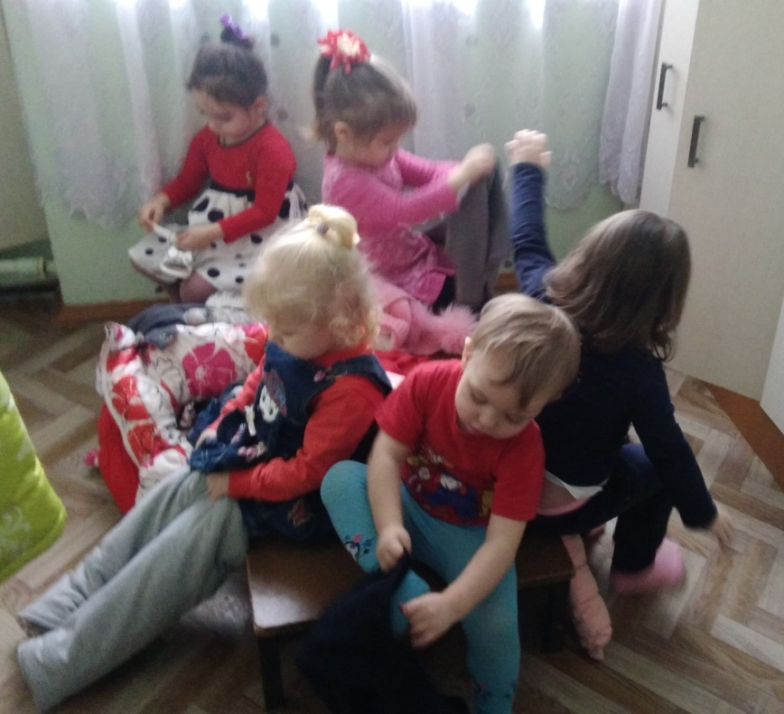
Хоть устали одеваться,
Но не будем возмущаться!

Slide 7
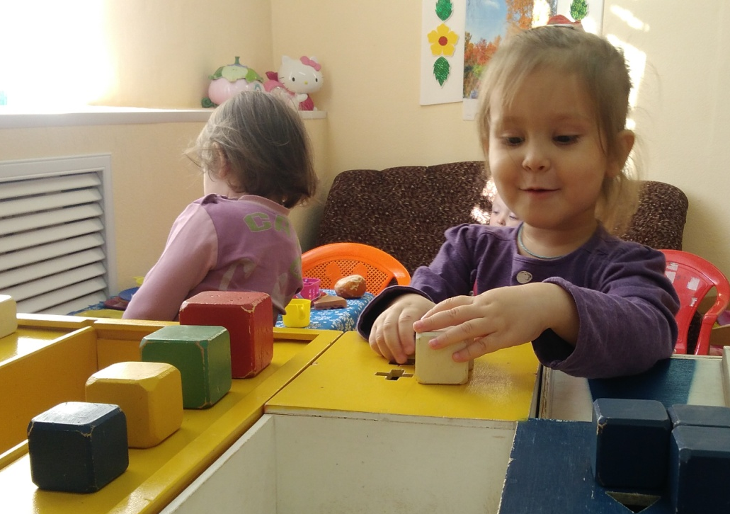
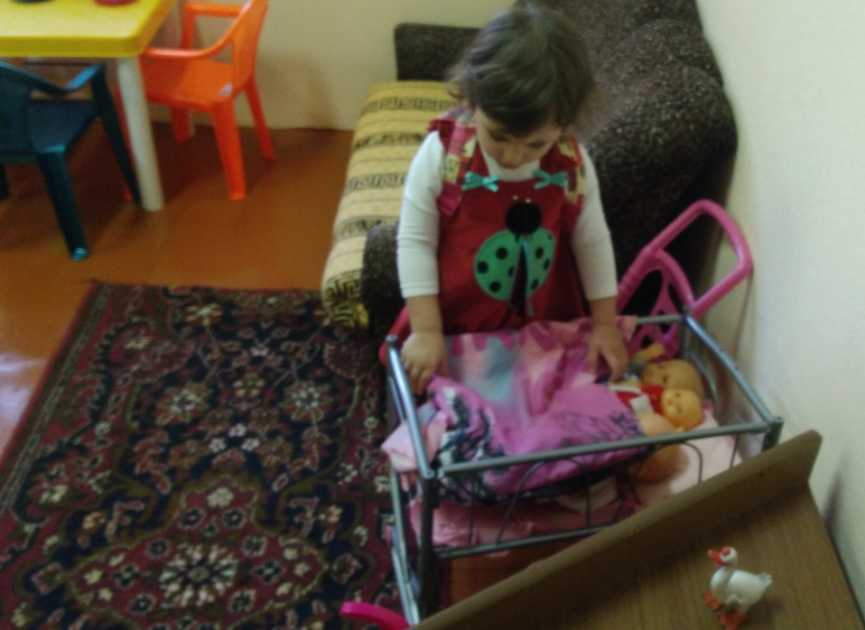
Приучать поддерживать порядок в игровой комнате, по окончании игр расставлять игровой материал по местам

Slide 8
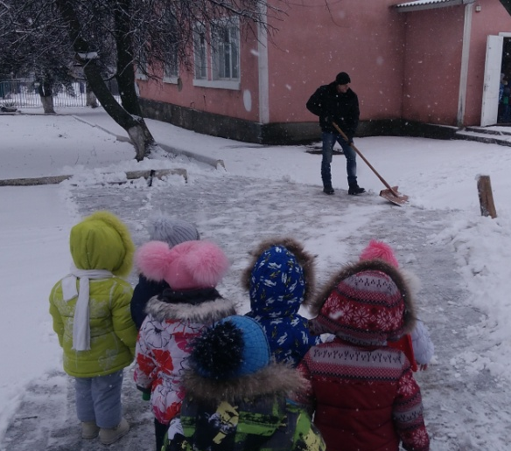
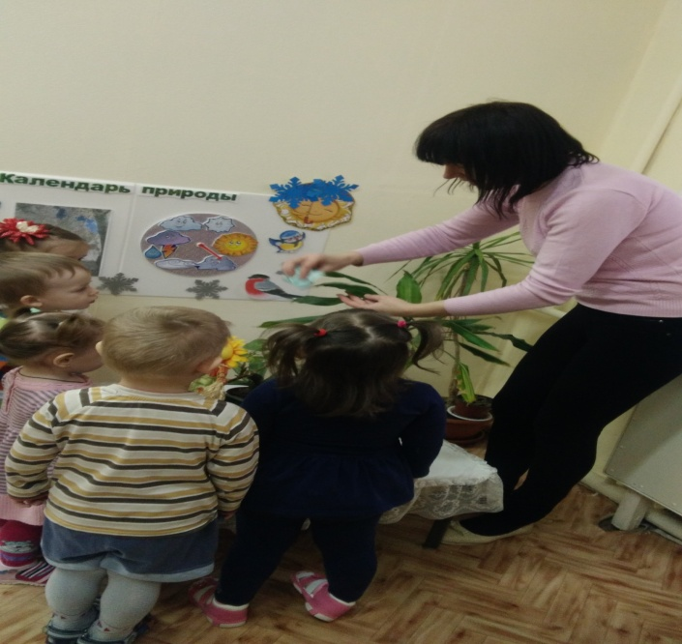
Наблюдение за трудом взрослых
Полив и уход за растениями, протирание листьев, рыхление почвы под присмотром взрослого
Наблюдение за трудом дворника

Slide 9
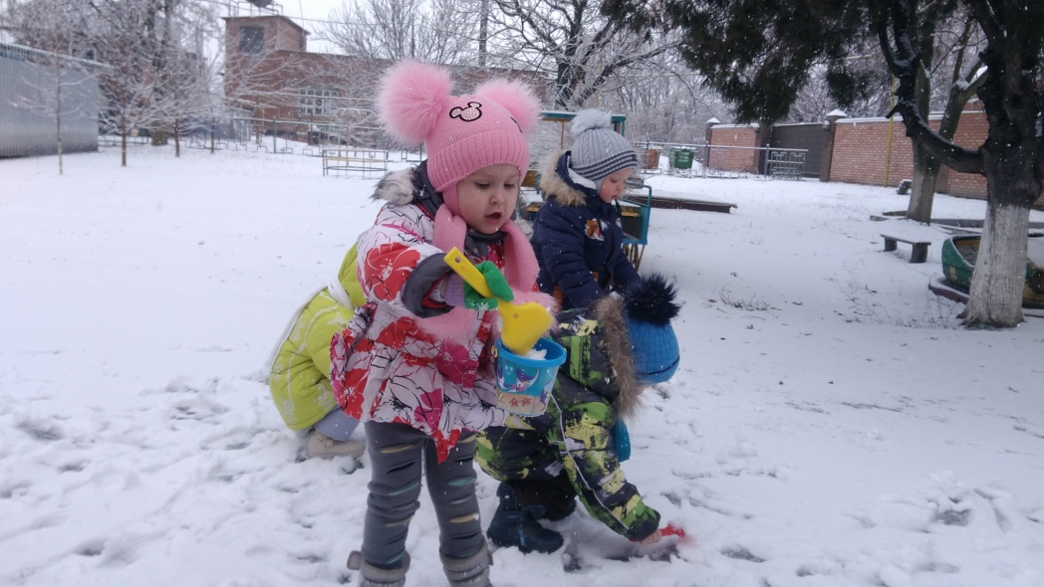
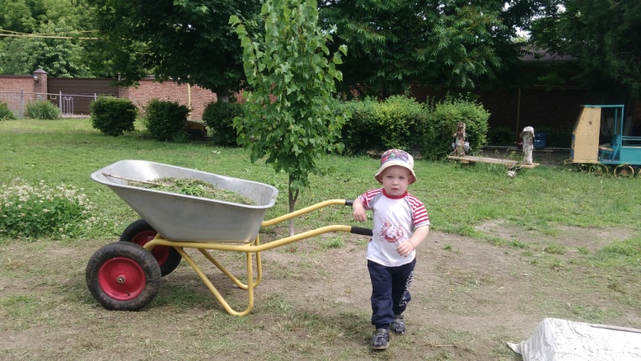
Труд в природе:
Привлекать детей к трудовой деятельности на участке зимой- расчистка дорожек от снега, летом собирание веточек.

Slide 10
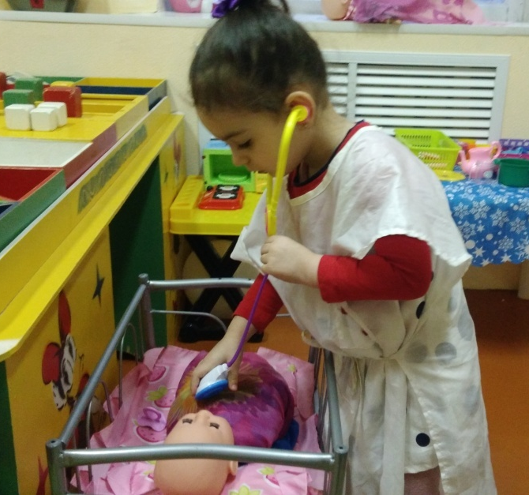
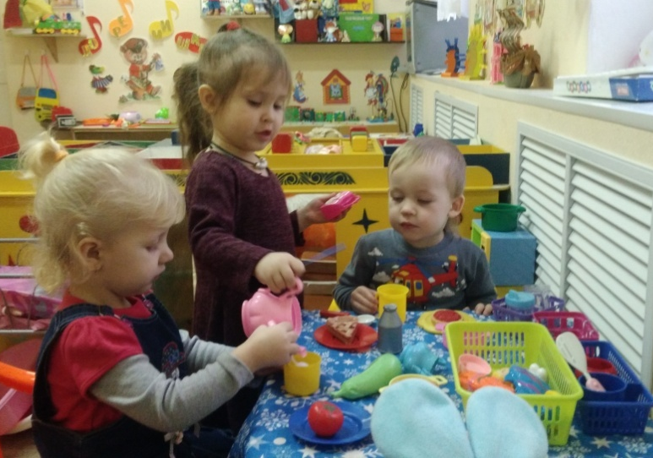
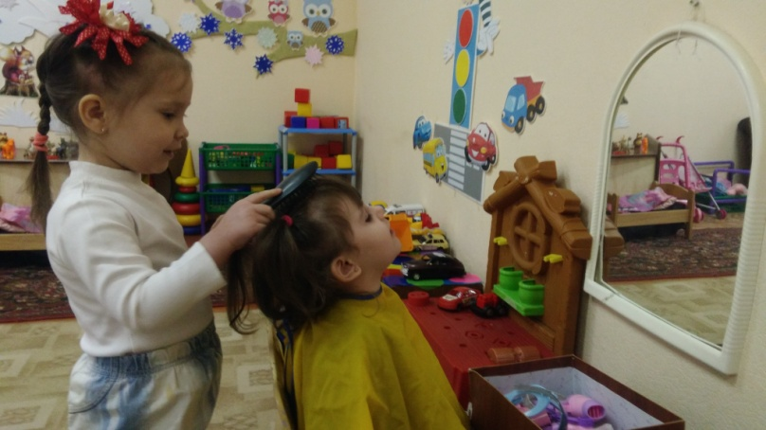
Знакомство с трудом взрослых :
Сюжетно- ролевая игра «Парикмахерская», «Больница», «Семья» (мама готовит обед)

Slide 11
Организуя трудовую деятельность, воспитатель обеспечивает всестороннее развитие детей, помогает им обрести уверенность в своих силах, способствует формированию жизненно необходимых умений и навыков, воспитанию ответственности и самостоятельности.

